Slide 1
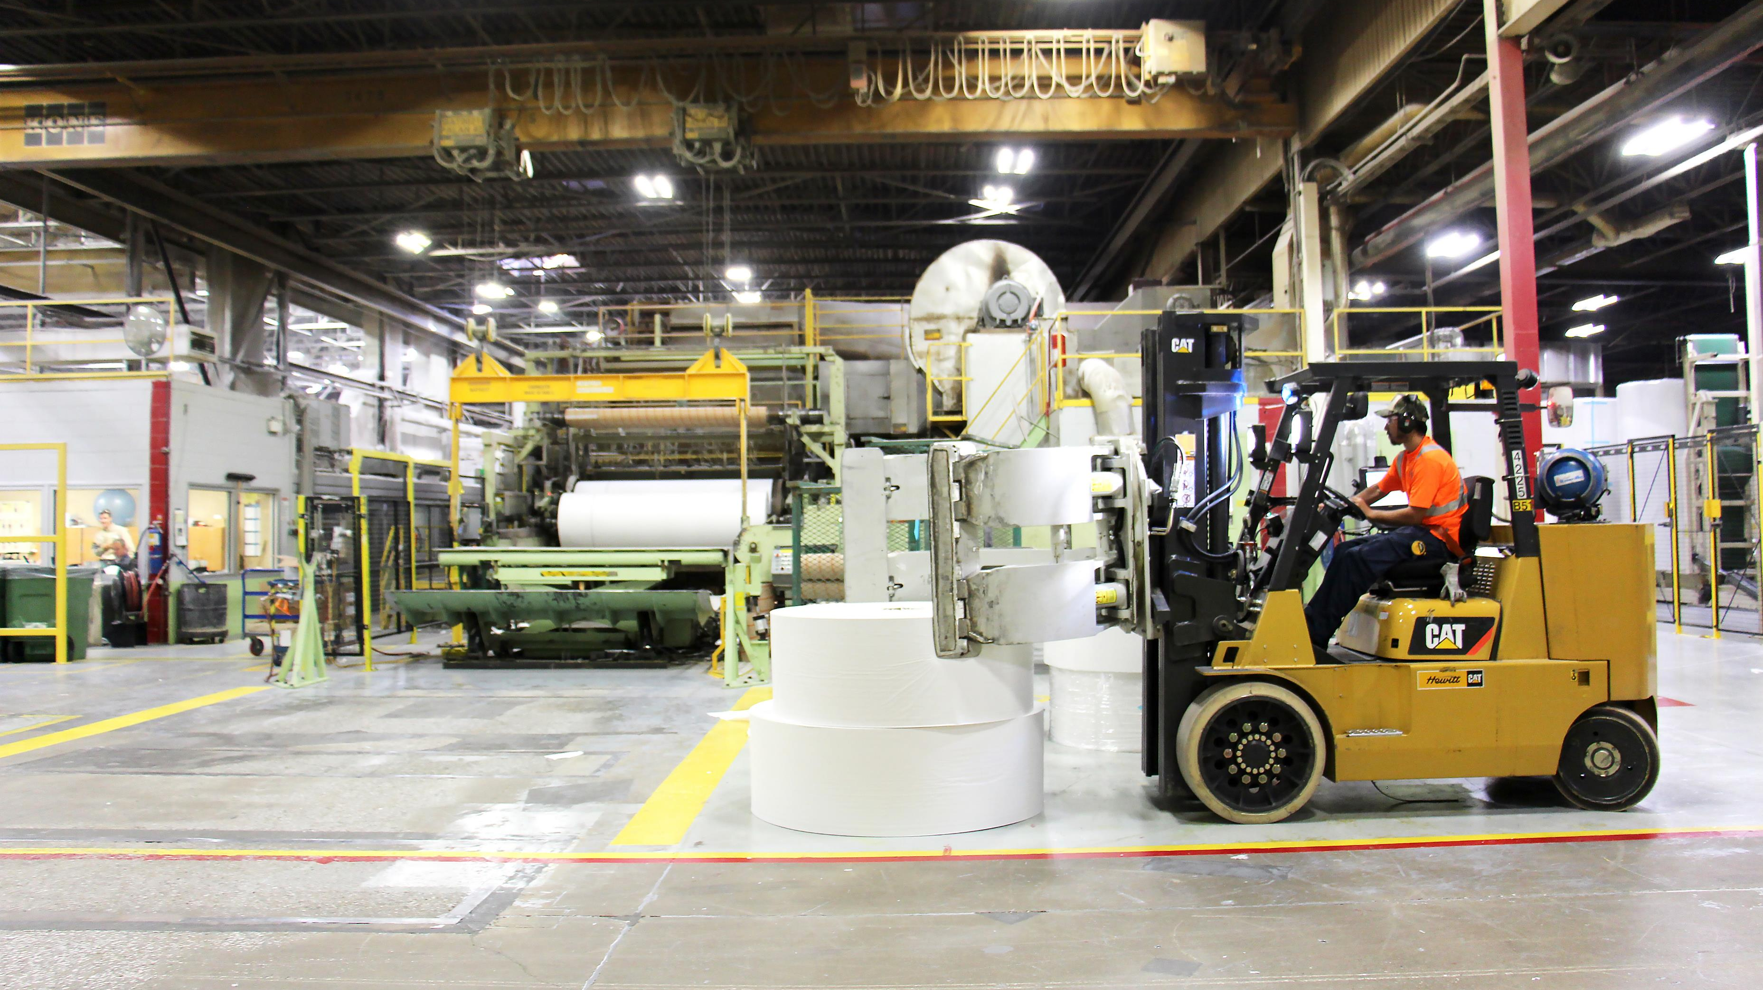

Visite de l’usine Cascades
8 NOVEMBRE 2023 | 9h30 à 12h
Seulement 30 places disponibles !
GRATUIT | Lunch offert
467, boul. Marie Victorin,
Kingsey Falls, QC J0A 1B0

